Slide 1
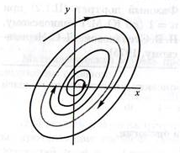
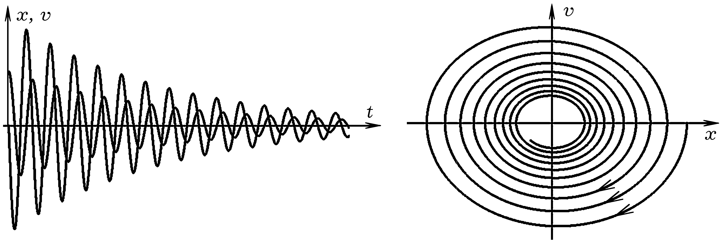
Фазовые портреты электрических колебаний
Батарин Егор, Б01-903

Slide 2
Содержание
Фазовое пространство
Фазовый портрет свободных колебаний
Фазовый портрет затухающих колебаний
Автоколебания Ван-дер-Поля, их связь с предельными циклами

Slide 3
Фазовое пространство
Динамическая система – система, эволюция которой определяется детерминированной функцией.
Совокупность всех (непересекающихся) фазовых траекторий, отвечающих различным начальным значениям образуют фазовый портрет системы.
Фазовая плоскость – двумерное фазовое пространство.

Slide 4
Свободные колебания, уравнения фазовых траекторий

Slide 5
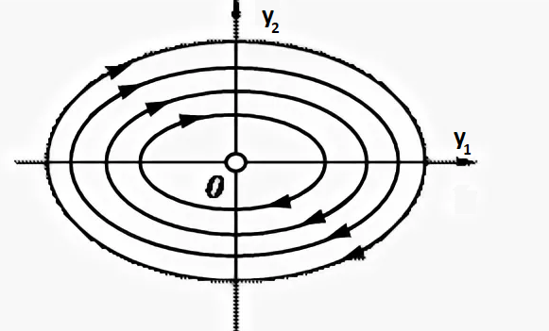
Фазовый портрет свободных колебаний

Slide 6
Затухающие колебания, уравнения фазовых траекторий

Slide 7
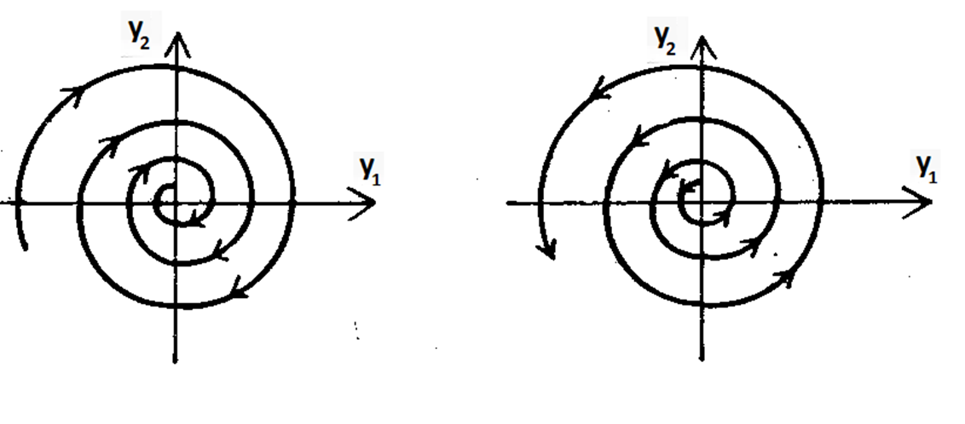
Фазовые портреты затухающих колебаний

Slide 8
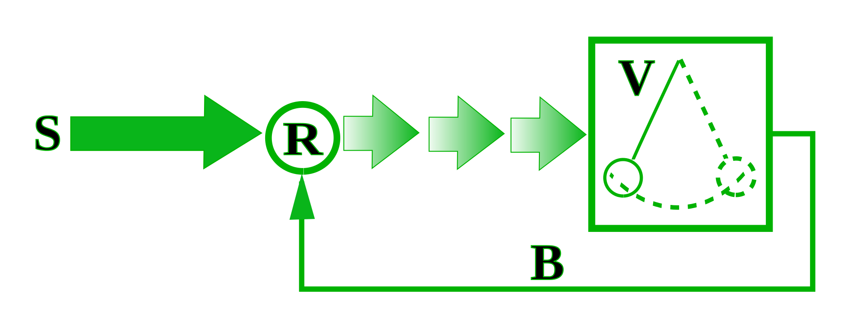
Автоколебательные системы

Slide 9
Электрозвонок
S – батарея
R – прерыватель T
V – якорь A
B – магнитное + гравитационное поле

Slide 10
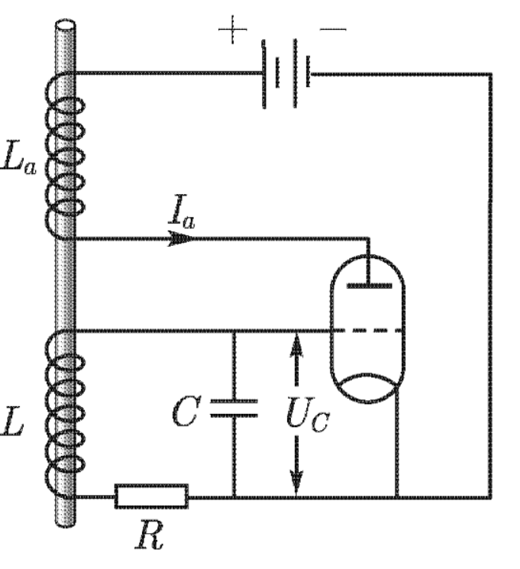
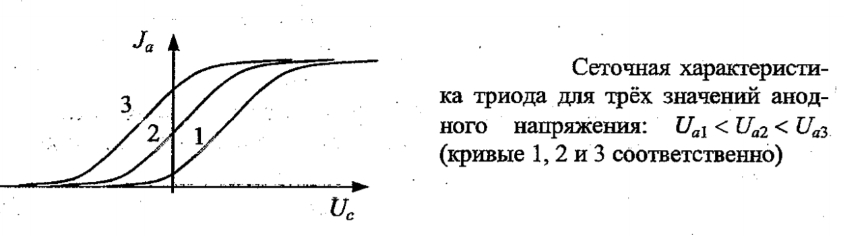
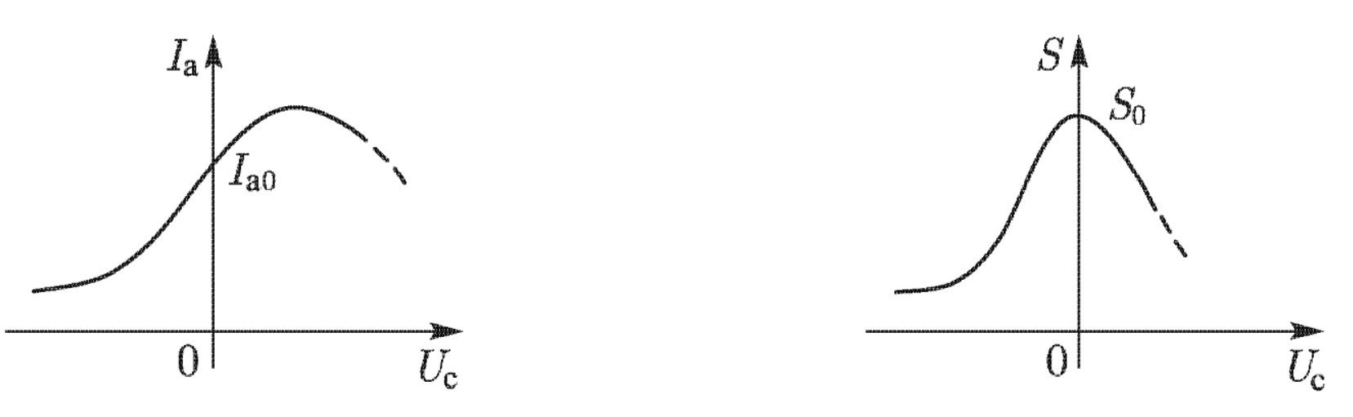
Генератор Ван-дер-Поля
S – ЭДС батарейки
R – ламповый триод
V – колебание напряжения на конденсаторе
B – взаимная индукция + зависимость анодного тока от
сеточного напряжения

Slide 11
Уравнение Ван-дер-Поля

Slide 13
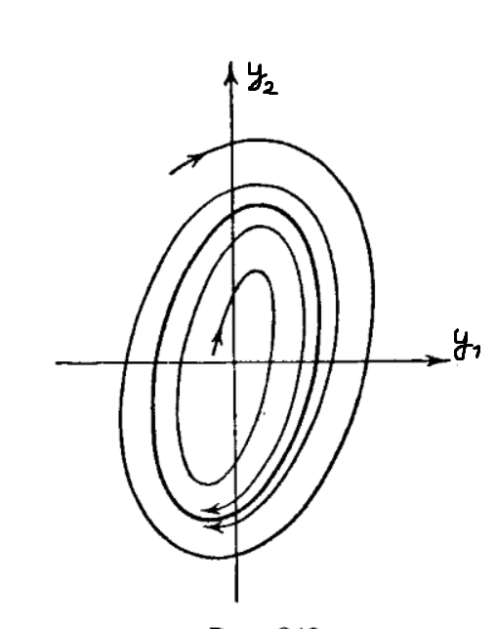
Фазовый портрет автоколебаний
Устойчивый предельный цикл – замкнутая кривая на фазовой плоскости, к которой неограниченно приближаются прочие фазовые траектории.

Slide 14
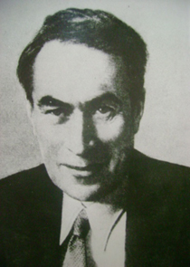
Понятие «автоколебания» (1928)
Определение А.А. Андронова: «Автоколебания – такие колебания, которым на фазовом пространстве соответствуют математически устойчивые предельные циклы Пуанкаре»
Александр Александрович
Андронов

Slide 15
Используемая литература
Андронов А А "Предельные циклы Пуанкаре и теория автоколебаний" УФН 93 329–331 (1967)
Карлов Н.В., Кириченко Н.А. «Колебания, волны, структуры»
«Теория колебаний», Андронов А.А., Витт А.А., Хайкин С.Э., 1959
Арнольд «Обыкновенные дифференциальные уравнения»
Н.А. Кириченко «Электричество и магнетизм»

